Slide 1
Microsoft Learn 역량 향상 기회 활용
© 2025 Microsoft Corporation. All rights reserved.

Slide 2
Microsoft
AI 살펴보기
© 2025 Microsoft Corporation. All rights reserved.

Slide 3

생성형 AI 소개
생성형 AI는 새 콘텐츠 작성에 주로 사용되는 인공 지능의 한 형태입니다. 데이터를 기반으로 분류나 예측을 수행하는 기존의 AI와 달리 생성형 AI는 이미지, 텍스트, 음악 등의 다양한 "원본" 결과물을 제작할 수 있습니다. 즉, 생성형 AI는 예제에서 "학습"을 한 후 새로운 콘텐츠를 만드는 디지털 아티스트나 작가라고도 할 수 있습니다.
예
AI 사용 시의 윤리 및 책임
미술/디자인: AI가 고유한 아트워크를 만들고 로고를 디자인할 수 있으며 패션 디자인을 생성할 수도 있습니다.
음악: AI가 음악을 직접 작곡하거나 음악가들의 새로운 사운드 작성을 지원할 수 있습니다.
작문: AI가 소설이나 시를 쓸 수 있으며 참신한 아이디어와 콘텐츠를 생성하는 방식으로 과제를 지원할 수도 있습니다.
게임: AI가 게임 레벨과 캐릭터는 물론 게임 내의 전체 세계를 디자인할 수 있습니다.
책임 있는 방식으로 AI 사용: AI는 윤리적이며 책임 있는 방식으로 사용해야 합니다. 즉, AI를 사용하여 오해의 소지가 있거나 유해한 콘텐츠를 만들어서는 안 됩니다.
개인 정보 보호 및 개인 정보 사용 동의 여부 확인: 항상 타인의 개인 정보를 보호해야 하며 타인의 데이 터를 사용하기 전에 허락을 받아야 합니다.
편견 방지 및 공정성 유지: AI 학습에 사용된 데이터에 편향적 의견이 반영되어 있을 수도 있습니다. 그러므로 이러한 편향적 정보를 확인하여 적절하게 수정해야 합니다.
© 2025 Microsoft Corporation. All rights reserved.

Slide 4
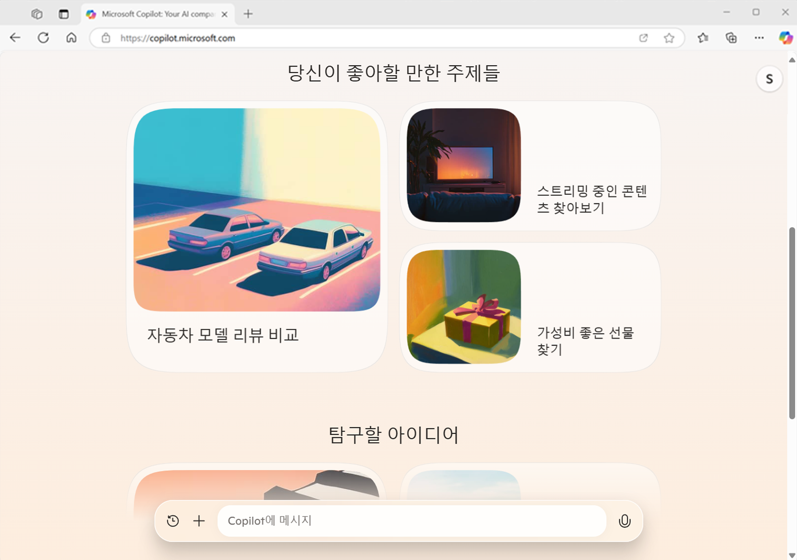
Microsoft Copilot의 정의
Copilot이 수행할 수 있는 작업
Microsoft Copilot은 광범위한 작업을 지원할 수 있는 다목적 도우미라 할 수 있습니다. Copilot이 수행할 수 있는 몇 가지 작업은 다음과 같습니다.
질문에 대답: 과제를 할 때 궁금한 점이 있거나 평소 알고 싶었던 정보가 있었다면 Copilot에 질문하여 대답을 확인할 수 있습니다.
아이디어 브레인스토밍: 학교 프로젝트, 스토리 작성, 프레젠테이션 등에 사용할 참신한 아이디어가 필요한 경우 Copilot의 도움을 받아 기발한 아이디어를 구상할 수 있습니다.
콘텐츠 작성: 이메일, 문서, 코드, 소설, 시 등 어떤 콘텐츠든 Copilot의 도움을 받아 손쉽게 작성할 수 있습니다.
작업 정리: 할 일 모음을 추적하거나 일정을 계획해야 하는 경우 Copilot에서 작업을 손쉽게 정리할 수 있습니다.
리서치: Copilot을 통해 온라인에서 정보를 조회하거나 까다로운 토픽에 대한 설명을 확인하거나 최신 뉴스 및 업데이트 정보를 파악할 수 있습니다.
이미지 생성: 필요한 사진의 설명만 입력하면 Copilot이 특정 지침의 범위 내에서 적절한 이미지를 바로 만들어 줍니다.
대화 참여: 좋아하는 취미나 게임 등에 대해 채팅을 할 수도 있고 잡담을 할 수도 있습니다.
© 2025 Microsoft Corporation. All rights reserved.

Slide 5


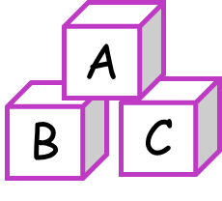
Microsoft Copilot의 작동 방식
생성형 인공 지능 활용
프롬프트
엄마랑 사촌 만나러 런던에 갈 거야. 런던의 볼거리와 할거리를 좀 알려 줘.
학습 데이터
런던은 오랜 역사와 독특한 문화를 자랑하는 멋진 도시입니다. 런던의 볼거리와 할거리 몇 가지를 소개해 드릴게요.
버킹엄 궁전: 스테이트 룸(여왕의 공식 거처) 과 근위병 교대식을 구경할 수 있습니다.
런던 탑: 크라운 주얼스로 유명한 유서깊은 성입니다.
…
Microsoft Copilot
LLM(대규모 언어 모델)
© 2025 Microsoft Corporation. All rights reserved.

Slide 6
효율적인 프롬프트 작성을 위한 지침
여행³을 계획할 수 있도록 https://nodpublishers.com/London¹의 문서를 흥미로운 사실 3~5개²가 포함된 글머리 기호 목록으로 요약해 줘. 각 글머리 기호 항목은 알기 쉽고 깔끔하게 작성해 줘.⁴
여행 계획에 도움이 될 만한 런던과 관련된 몇 가지 흥미로운 사실을 알려 드립니다.
기원: 기원후 47년에 로마인들이 만든 도시("런디니움")입니다.
…
런던은 쉽게 관람할 수 있는 도시인지 알려 줘.⁵
특정 범위의 정보를 기반으로 하는 응답이 제공되도록 출처 제공(사용 가능한 경우)
Copilot이 수행하도록 할 작업의 구체적인 목표 명시
최대한 적절하며 관련성이 높은 응답이 제공되도록 상황 정보 추가
원하는 응답 형식을 명확하게 설정
이전 프롬프트와 응답을 토대로 프롬프트를 반복 작성하여 결과 구체화
© 2025 Microsoft Corporation. All rights reserved.

Slide 7

프로그램 정보: AI를 활용하여 나만의 목적지 디자인
이 프로그램에서는 AI 도구 사용법을 알아봅니다.
구체적으로는 Microsoft Copilot과 같은 AI 도구가 수행할 수 있는 유용한 작업을 확인하고 이러한 도구 사용을 위한 기술을 습득 및 연습합니다.
여러분은 상상력과 창의력을 발휘하여 새로운 장소를 생각해낸 후 생성형 AI를 사용하여 그 장소에 대한 이야기를 들려주는 콘텐츠를 작성합니다.
이 프로그램을 완료할 때 모든 학습자는 처음에 상상했던 자신만의 목적지를 완성해야 하며 해당 목적지에는 시각적 표현, 메뉴 개요, 음악 및 분위기 기능, 그리고 나만의 목적지 이름 및 브랜드 개요가 포함되어 있어야 합니다.
© 2025 Microsoft Corporation. All rights reserved.

Slide 8
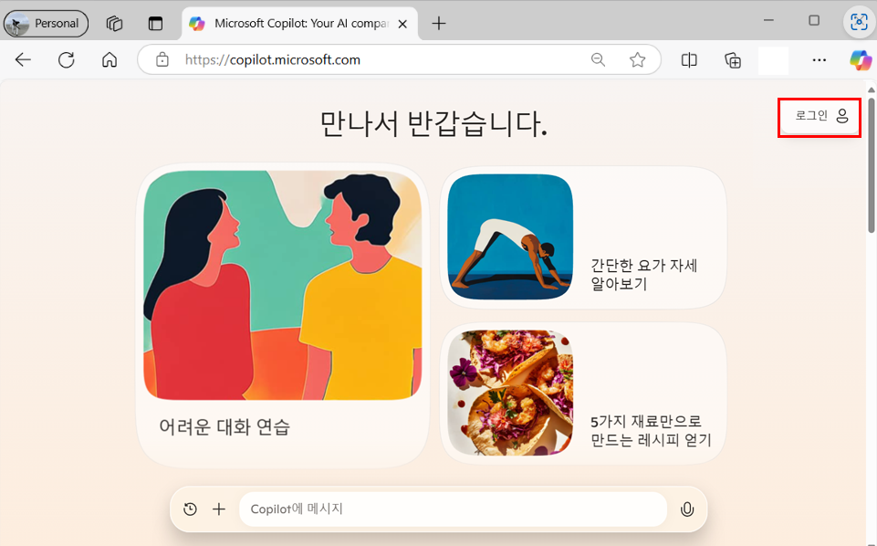
단원 1: 시작
1 | 브라우저를 열고 copilot.microsoft.com으로 이동합니다.
2 | 개인 Microsoft 계정을 사용하여 Copilot에 로그인합니다.
3 | 계정이 없으면 아래 단계를 진행하여 새로 만듭니다. Microsoft 계정 등록 페이지로 이동: account.microsoft.com으로 이동합니다. "계정 만들기" 선택: 이 옵션은 로그인 페이지에 있습니다. 이메일 주소 입력: 기존 이메일을 사용할 수도 있고 새 Microsoft Outlook 이메일을 만들 수도 있습니다. 암호 만들기: 강력하면서도 안전한 암호를 만들어야 합니다. 개인 세부 정보 입력: 이름, 국가/지역, 생년월일을 입력합니다. 이메일 확인: 학습자 이메일로 Microsoft의 확인 코드가 전송됩니다. 해당 코드를 입력하여 계정을 확인합니다. CAPTCHA 완료: 로봇이 아님을 확인하는 단계입니다. 사용 약관 동의: Microsoft의 계약조건을 확인한 후에 동의합니다.
© 2025 Microsoft Corporation. All rights reserved.

Slide 9
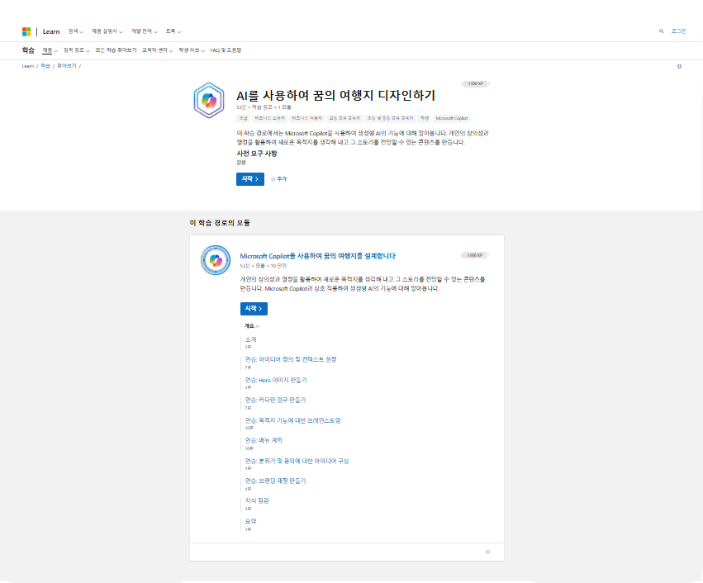
단원 1: 시작
1 | 브라우저에서 새 탭을 엽니다.
2 | aka.ms/Explore-AI로 이동합니다.
3 | 단원 1에서 로그인 단계를 이미 완료했으므로 단원 2로 이동합니다.
© 2025 Microsoft Corporation. All rights reserved.

Slide 10

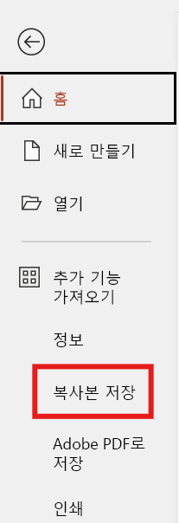

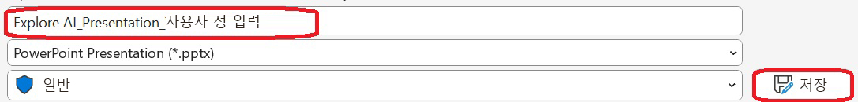
단원 1: 시작
1 | Microsoft PowerPoint "Explore AI_Presentation"을 엽니다.
2 | 아래 단계를 진행하여 편집할 수 있는 파일 복사본을 만듭니다.
 | "파일"로 이동합니다. 복사본을 저장합니다. "다른 이름으로 저장" 상자의 파일 이름에 본인의 성이나 이니셜을 추가합니다. "저장"을 선택합니다.
© 2025 Microsoft Corporation. All rights reserved.

Slide 11
단원 2: 아이디어 정의 및 상황 정보 설정
이 연습에서는 AI가 생성하는 목적지에 반영할 아이디어를 정의하고 구체화합니다.
단원 2의 단계를 수행하여 나만의 목적지를 생성하는 단계를 설정합니다.
1
2
3
역할 기반 프롬프트 사용
아이디어 정의
아이디어 제공
© 2025 Microsoft Corporation. All rights reserved.

Slide 12
단원 2: 경험 디자이너 정의를 위한 역할 기반 프롬프트 작성
여러분은 오감을 자극하는 마법과도 같은 경험을 선사하는 실감나는 환경을 창조해낼 수 있는 독특한 능력을 갖고 있는 노련한 디자이너입니다.
여러분은 매혹적인 음악과 이미지, 엄선된 환경 조건을 멋지게 조합하여 즐거우면서도 은밀한 경험을 제공할 수 있습니다.
여러분은 무한한 창의력을 발휘하여 상상력을 자극하는 대담한 아이디어가 적용된 디자인을 완성합니다. 세세한 부분까지 철저하게 계산되어 생성되는 이러한 디자인에는 고객이 원하는 테마가 정확하게 반영됩니다.
여러분은 오감을 자극하는 탁월한 능력을 발휘하여 잊을 수 없는 경험을 선사합 니다. 고객은 이와 같은 신비롭고 즐거운 경험을 더욱 오랫동안 맛볼 수 있기를 갈망할 것입니다. 즉, 지금껏 경험해 본 적 없는 새로운 환경을 창출하는 것입니다.
© 2025 Microsoft Corporation. All rights reserved.

Slide 13
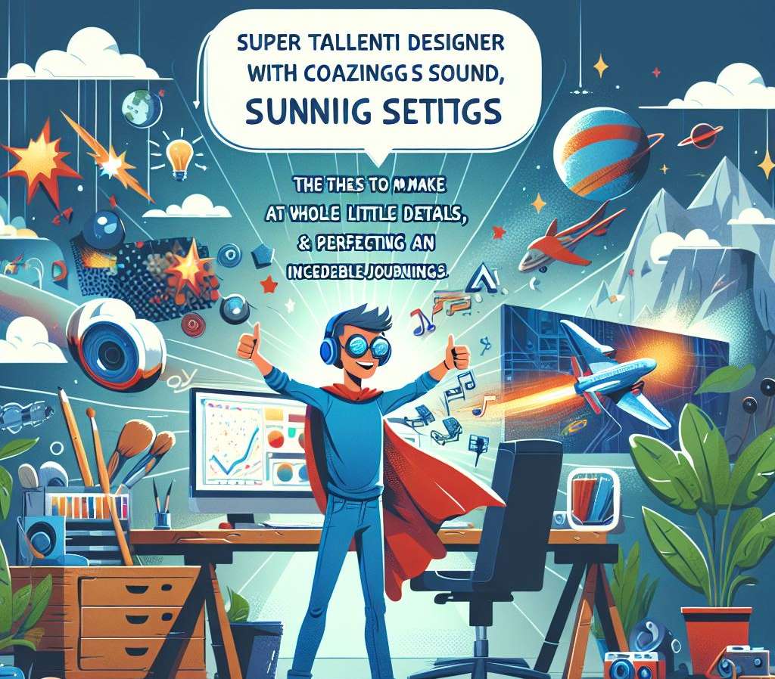
단원 2: 경험 디자이너 정의를 위한 역할 기반 프롬프트 작성
여러분은 마법과도 같은 멋진 경험을 생성할 수 있는 최고의 디자이너입니다. 이 디자이너는 멋진 소리와 이미지, 그리고 완벽한 설정을 활용하여 고객에게 잊지 못할 경험을 선사합니다.
상상력을 자극하는 획기적인 아이디어를 구현하는 동시에 세세한 부분까지 철저하게 계산된 완벽한 환경을 창출합니다. 즉, 이 디자이너는 고객에게 지금껏 경험해 본 적이 없는 "신세계"를 제공합니다. 고객은 이처럼 멋진 경험을 더욱 오랫동안 맛볼 수 있기를 원할 것입니다.
프롬프트로 제공된 단어를 사용하여 Copilot이 Microsoft Designer로 만든 이미지입니다.
© 2025 Microsoft Corporation. All rights reserved.
Notes:
왼쪽에 나와 있는 단어를 사용하여 Copilot이 Microsoft Designer로 만든 이미지입니다.
단어의 철자가 잘못되었을 수도 있다고 생각한 이유는 무엇인가요?
Copilot의 대답:
이미지의 단어 철자가 틀린 것은 이미지 생성 모델의 제한 때문일 가능성이 높습니다. 즉, 이러한 모델이 텍스트를 정확하게 렌더링하지 못하는 경우도 있습니다(특히 복잡한 이미지나 예술적 이미지를 만드는 경우).
이 문제를 다른 사람에게 설명해야 하는 경우 이미지 생성 시에는 시각적 요소와 이미지의 주제 관련 요소가 중점적으로 반영되며 텍스트의 정확도를 정밀하게 확인하지는 않음을 언급할 수 있습니다. 이 이미지 생성 시의 주요 목표는 유능한 디자이너인 캐릭터의 핵심적인 능력인 "마법의 세계와도 같은 디자인 완성"을 반영하는 것입니다. 조정이 필요하거나 추가로 지원을 받으려면 언제든지 알려 주시기 바랍니다!

Slide 14
단원 2: Mad Libs® 소개
형용사 | 명사 | 동사
놀라운 | 모험 | 뛰어넘는
대담한 | 해변 | 달리는
독창적인 | 성 | 춤추는
신나는 | 숲 | 탐험하는
멋진 | 게임 | 쌓는
마법의 | 영웅 | 찾아내는
신비로운 | 여정 | 상상하는
독특한 | 산 | 만드는
생생한 | 로봇 | 발명하는
거친 | 공간 | 날아가는
Mad Libs®는 형용사, 명사, 동사 등 여러 유형의 단어를 스토리의 빈 칸에 입력하는 재미있는 대화형 단어 게임입니다. 이 게임을 완료하면 대개 예상치 못한 재미있는 스토리가 완성됩니다. 단원 2에서는 이 구조를 사용하여 프롬프트를 작성합니다.
"Mad Libs®"는 Penguin Group (USA) Inc.의 등록 상표입니다. Microsoft는 상표 소유자를 보증하거나 소유자와 제휴 관계가 아니며 해당 상표는 교육용으로만 사용됩니다.
© 2025 Microsoft Corporation. All rights reserved.
Notes:
"Mad Libs®"는 Penguin Group (USA) Inc.의 등록 상표입니다. Microsoft는 상표 소유자를 보증하거나 소유자와 제휴 관계가 아니며 해당 상표는 교육용으로만 사용됩니다.

Slide 15
단원 2: 다양한 역할 기반 프롬프트의 예
여러분은 오감을 자극하는 마법과도 같은 경험을 선사하는 실감나는 환경을 창조해낼 수 있는
특별한 능력을 갖고 있는 유능한 디자이너입니다.
여러분은 멋진 소리와 아름다운 이미지, 엄선된 세부 환경을 조합하여 놀라움과
즐거움을 동시에 선사하는 믿을 수 없는 여정을 창조합니다.
여러분은 무한한 창의력을 발휘하여 상상력을 자극하는 대담한 아이디어가 적용된 디자인을 완성합니다.
이러한 디자인은 세세한 부분까지 철저하게 계산되어 생성됩니다.
여러분은 오감을 자극하는 탁월한 능력을 발휘하여 잊을 수 없는 경험을 선사합니다. 고객은
이와 같은 신비롭고 놀라우며 행복한 경험을 더욱 오랫동안 맛볼 수 있기를 갈망할 것입니다. 즉, 지금껏 경험해 본 적 없는 멋진
환경을 새롭게 창조하는 것입니다.
(형용사)
(형용사)
(동사)
(형용사)
(형용사)
(형용사)
(명사)
(형용사)
(동사)
(형용사)
(명사)
(형용사)
(명사)
(형용사)
(형용사)
(형용사)
© 2025 Microsoft Corporation. All rights reserved.

Slide 16
단원 2: 아이디어 정의
새로운 목적지 환경
깊은 숲 속에 숨어 있는 편안한 식당
이 식당은 올려다봐야 보이는 나무통 안에 있습니다.
초대를 받아야 갈 수 있는 자연 속의 비밀 장소 같은 느낌입니다.
숨겨져 있는 신비한 장소
(형용사)
(장소)
(위치)
이 프로젝트에 반영할 아이디어에 해당하는 글머리 기호 항목 몇 개를 알려 줄게. 이 아이디어가 반영된 세부 정보를 추가하여 여행 마케팅 자료 같은 느낌의 단락을 작성해 줘.
단락을 작성할 때 목적지 이름은 지정하지 말고, 이 목적지가 독특 한 이유를 중점적으로 설명해 줘. 이 환경의 브랜드와 이름은 나중에 결정할 거야.
(장소)
(위치)
(테마/외관)
(형용사)
일반적인 장소 | 테마/외관 | 위치
도서관 학교 카페 놀이공원 박물관 해변 쇼핑몰 농장 성 나무 위의 집 | 19세기 분위기 공상 과학 소설 분위기 고전 심플 소박 동화 스타일 공업 지대 열대 우주 기하 패턴 | 산꼭대기 사막의 오아시스 화산 속 둥둥섬 시가지 동토지 해적선 마법의 숲 외계 형성 숨겨진 동굴
© 2025 Microsoft Corporation. All rights reserved.

Slide 17
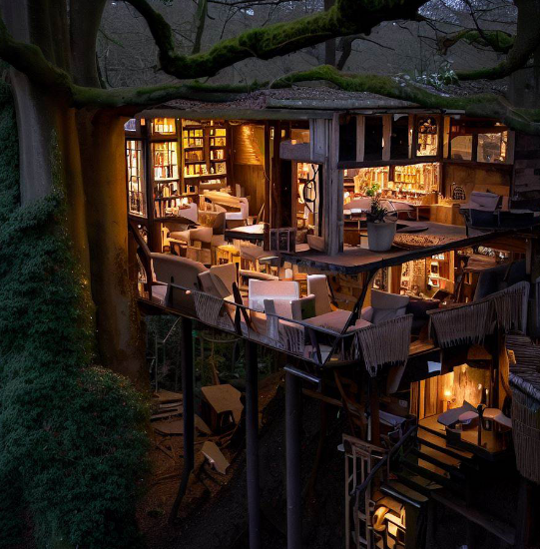
단원 3: 대표 이미지 만들기
이 연습에서는 앞에서 작성한 나만의 목적지 세부 설명을 토대로 하여 시각적 표현을 생성합니다. 단원 3의 단계를 수행하여 이미지를 만듭니다.
단계:
Microsoft Learn에서 샘플 프롬프트를 복사합니다.
채팅에 프롬프트를 붙여넣습니다.
만족스러운 결과가 반환될 때까지 Copilot에 프롬프트를 제공하여 이미지를 변경합니다.
이미지를 다운로드한 후 PowerPoint 슬라이드 "대표 이미지"에 붙여넣습니다.
© 2025 Microsoft Corporation. All rights reserved.

Slide 18
개인별 작업
15분
© 2025 Microsoft Corporation. All rights reserved.

Slide 19
결과물 공유
5분
© 2025 Microsoft Corporation. All rights reserved.

Slide 20
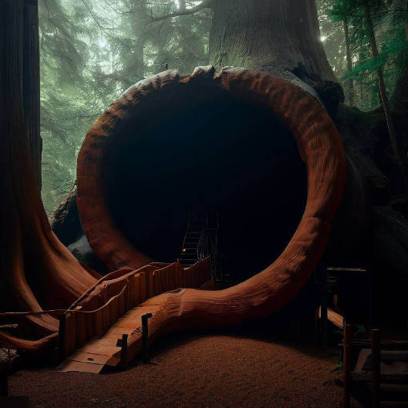
단원 4: 대문 만들기
이 연습에서는 나만의 목적지 출입구의 이미지와 설명을 디자인합니다.
단원 4의 단계를 수행하여 나만의 목적지에 사용할 멋진 출입구를 만듭니다.
Copilot을 사용하여 아이디어를 구상합니다.
아이디어를 확장합니다.
설명을 편집합니다.
이미지를 만듭니다.
이미지를 다운로드한 후 PowerPoint 슬라이드 "대문"에 붙여넣습니다.
© 2025 Microsoft Corporation. All rights reserved.

Slide 21
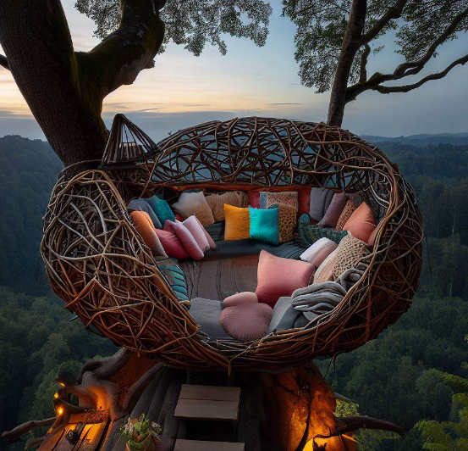
단원 5: 목적지 기능 브레인스토밍
이 연습에서는 상상력을 발휘하여 나만의 목적지와 관련된 독특한 기능을 만듭니다. Copilot에 아이디어 브레인스토밍을 요청한 후 설명을 토대로 시각적 개체를 만듭니다.
단원 5의 단계를 수행하여 나만의 목적지 관련 주요 세부 정보를 작성합니다.
아이디어를 구상합니다.
아이디어를 확장합니다.
이미지를 만듭니다.
이미지를 다운로드한 후 PowerPoint 슬라이드 "목적지 기능"에 붙여넣습니다.
© 2025 Microsoft Corporation. All rights reserved.

Slide 22
개인별 작업
15분
© 2025 Microsoft Corporation. All rights reserved.

Slide 23
결과물 공유
5분
© 2025 Microsoft Corporation. All rights reserved.

Slide 24
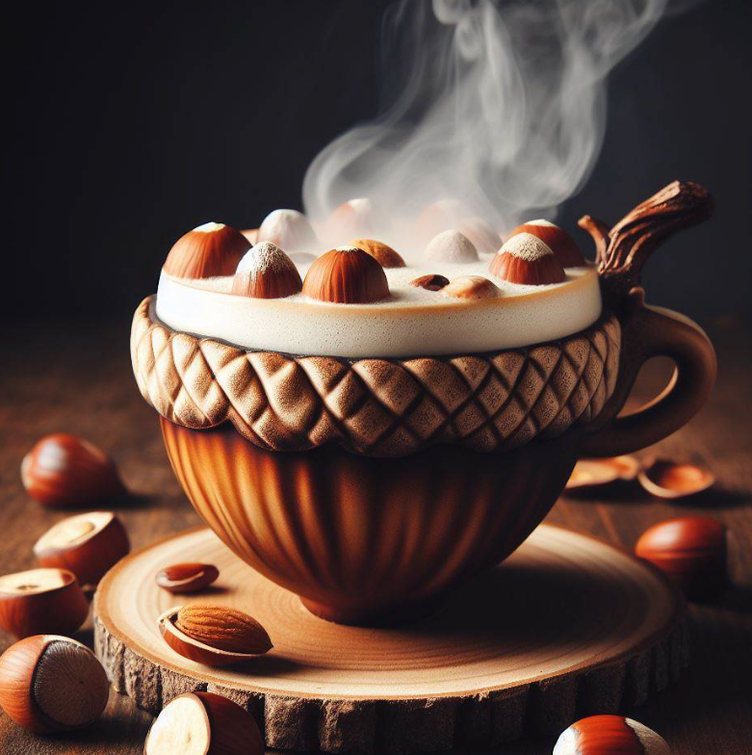
단원 6: 메뉴 계획
이 연습에서는 나만의 목적지에 추가할 음식 및 메뉴 옵션을 작성합니다. 음식을 제공하면 방문자의 기분이 좋아져 긍정적인 경험을 할 수 있기 때문입니다.
단원 6의 단계를 수행하여 메뉴를 디자인합니다.
아이디어를 구상합니다.
이미지를 생성합니다.
대표 음료 아이디어를 구상합니다.
Copilot을 사용하여 아이디어를 구상합니다.
이미지를 생성합니다.
참조를 사용하여 아이디어를 구상합니다.
이미지를 다운로드한 후 PowerPoint 슬라이드 "메뉴"에 붙여넣습니다.
© 2025 Microsoft Corporation. All rights reserved.

Slide 25
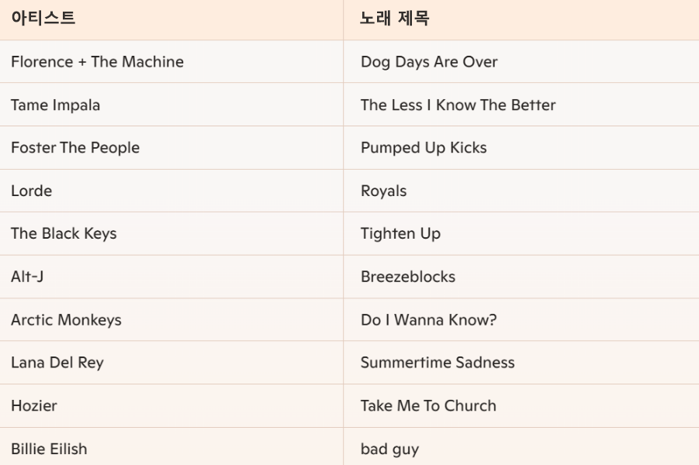
단원 7: 분위기 및 음악 관련 아이디어 구상
이 연습에서는 나만의 목적지에 적용할 분위기를 설정합니다. 적절한 분위기를 설정하면 원하는 테마와 개성을 표현할 수 있습니다. Copilot을 사용하여 목적지에 어울리는 노래가 포함된 재생 목록을 만듭니다.
아이디어를 구상합니다.
채팅에 샘플 프롬프트를 붙여넣습니다.
응답을 검토한 후 결과에 만족할 때까지 필요한 대로 편집합니다.
Windows+Shift+S를 눌러 화면을 캡처한 후 이미지를 복사합니다.
PowerPoint 슬라이드 "분위기 및 음악"에 이미지를 붙여넣습니다.
© 2025 Microsoft Corporation. All rights reserved.

Slide 26
단원 8: 브랜딩 자료 만들기
이 연습에서는 목적지의 마지막 요소인 브랜딩 자료 생성을 중점적으로 진행합니다. 구체적으로는 쉽게 기억할 수 있는 목적지 이름을 만들고 목적지의 핵심 정보가 포함된 간략한 설명을 작성합니다.
1
2
3
Copilot을 사용하여 아이 디어 구상
Copilot을 사용하여 카피 작성
브랜딩 자료를 복사하여 PowerPoint에 붙여넣기
© 2025 Microsoft Corporation. All rights reserved.

Slide 27
개인별 작업
15분
© 2025 Microsoft Corporation. All rights reserved.

Slide 28
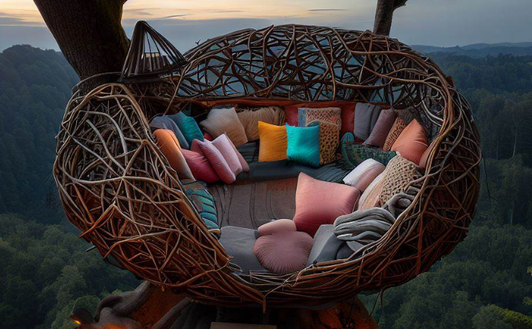
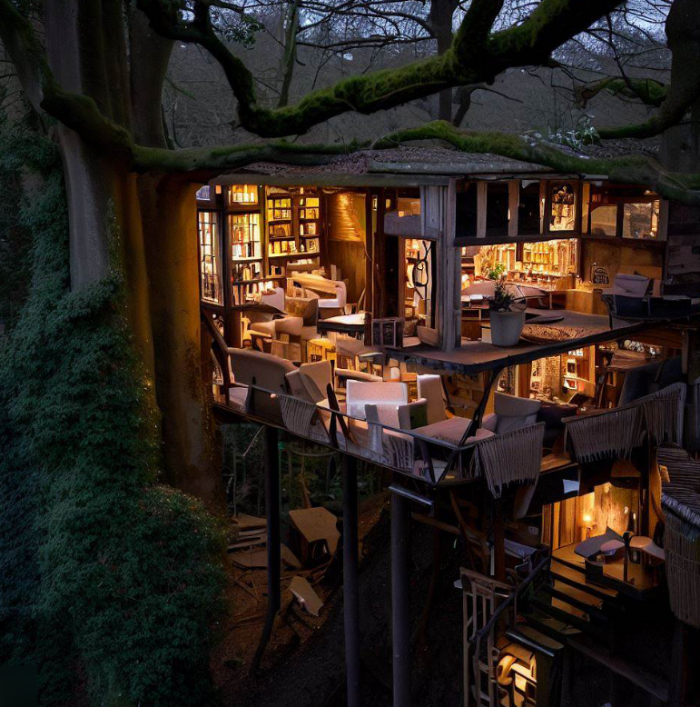
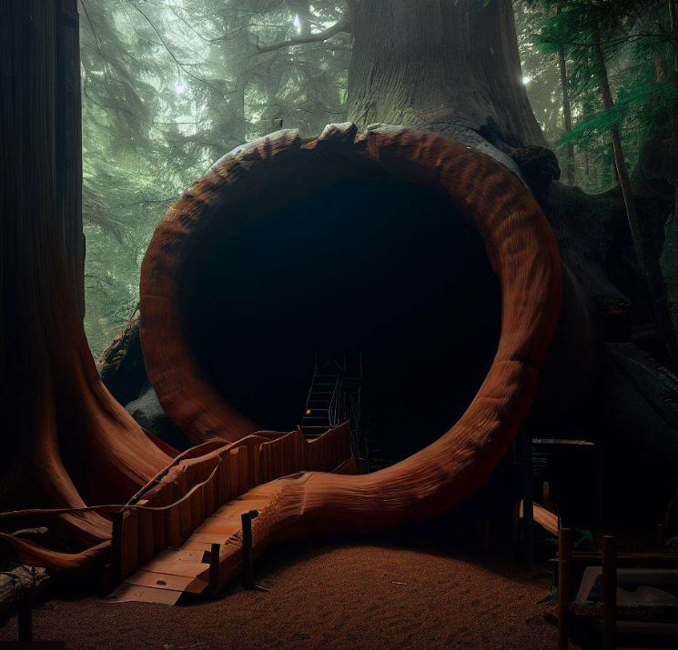
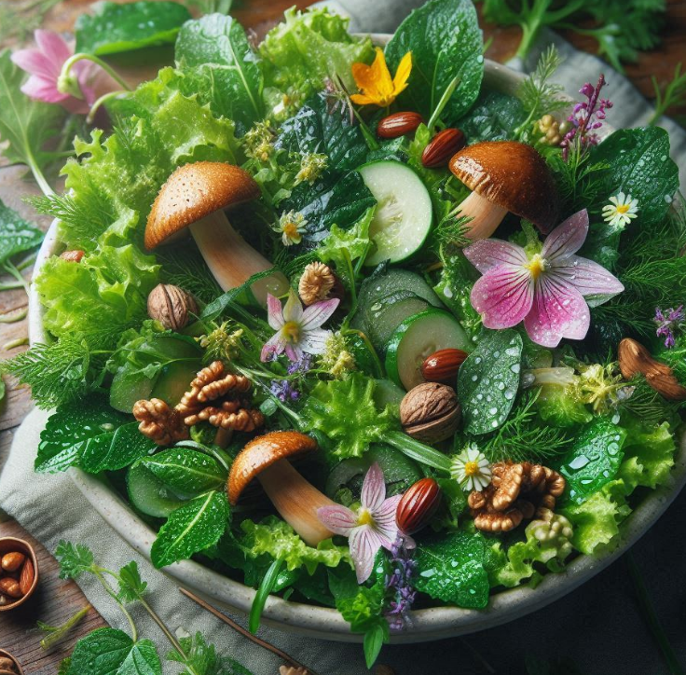
프로젝트 디브리핑
결과물 공유 및 학습 내용 확인
Copilot을 사용하여 만든 나만의 목적지를 발표합니다.
처음에 상상했던 목적지를 제작하는 과정에서 활용 했던 Copilot의 가장 유용한 기능은 무엇이었나요?
Microsoft Copilot을 유 용하게 활용할 수 있을 것으로 생각되는 다른 프로젝트나 작업으로는 어떤 것이 있을까요?
© 2025 Microsoft Corporation. All rights reserved.
Notes:
모든 학습자가 결과물을 공유하고 목적지를 만들 때 효율적이었던 프롬프트 작성 기술을 설명하도록 합니다.

Slide 29
지식 점검
Copilot에 목적지 이름 제안을 요청할 때 구체적인 세부 정보를 제공해야 하는 이유는 무엇인가요?
길고 복잡한 이름을 생성하기 위해
동음이의어 또는 문화적인 참조가 포함된 이름을 생성하기 위해
목적지의 느낌과 핵심 정보가 정확히 반영된 이름을 생성하기 위해
1
Copilot에서 여러 형식으로 콘텐츠를 생성하는 기능을 사용할 때의 주요 이점은 무엇인가요?
Copilot이 채팅에 공유된 이미지를 이해할 수 있음
Copilot이 채팅 기록을 토대로 하여 웹에서 웹 관련 콘텐츠를 검색할 수 있음
Copilot이 브라우저 외부로 이동하지 않고도 채팅 내에서 작업을 수행할 수 있음
2
Copilot을 사용하여 이미지 출력을 구체화하려면 어떻게 해야 하나요?
상황 정보를 제공하지 않고 Copilot에 이미지 작성 요청
프롬프트에 설명 한정자를 사용하고 더 많은 세부 정보가 포함된 이미지 프롬프트 작성
Copilot에 무작위 이미지 생성 요청
3
© 2025 Microsoft Corporation. All rights reserved.
Notes:
학습자들이 각 문제를 잠시 살펴보도록 하세요. 그런 후에 슬라이드 빌드 애니메이션을 사용하여 정답을 표시하세요.

Slide 30
요약
주요 내용
생성형 AI 관련 기본 사항:
학습 내용: 생성형 AI의 정의 및 작동 방식을 확인했습니다. 생성형 AI는 예제에서 학습을 하여 이미지, 텍스트, 음악 등의 신규 콘텐츠를 만들 수 있는 AI의 한 유형이라는 점을 알아보았습니다.
중요한 이유: 생성형 AI의 특성을 파악하면 기술을 독창적이면서도 책임 있는 방식으로 사용할 수 있는 방법을 습득할 수 있습니다.
나만의 목적지 만들기
작업 내용: AI를 사용하여 아이디어 브레인스토밍, 대표 이미지 만들기, 목적지의 기능 디자인을 수행했습니다.
중요한 이유: 이러한 프로젝트에서 AI를 통해 효율적이면서도 독특한 방식으로 창의적 아이디어를 구현하는 방법을 살펴보았습니다.
© 2025 Microsoft Corporation. All rights reserved.

Slide 31
복습 및 추가 학습: AI 관련 학습 계속 진행
축하합니다. Microsoft AI 살펴보기 프로그램을 완료하셨습니다. 이 모듈에서 학습한 내용을 간략하게 복습하고 생성형 AI 관련 학습을 계속 진행할 수 있는 방법을 살펴보겠습니다.
복습
학습 계속 진행
이 과정에서 진행했던 작업을 떠올려 보세요.
가장 재미있었던 부분: 이 과정에서 가장 재미있었던 부분은 무엇인가요? 아이디어 브레인스토밍이나 이미지 만들기였나요, 아니면 다른 부분이었나요?
학습 내용: 이 과정에서 새롭게 습득한 기술이나 지식은 무엇인가요? 과정을 처음 시작할 때에 비해 AI 사용 능력은 어떻게 바뀐 것 같나요?
생성형 AI 관련 학습을 계속 진행할 수 있습니다. 학습을 계속 진행할 수 있는 몇 가지 방법은 다음과 같습니다.
Copilot 계속 사용해 보기: Copilot을 사용하여 현재 아이디어를 확장 적용하거나 새 프로젝트를 시작할 수 있습니다. 새로운 목적지를 만들어 보거나 특정 테마가 적용된 이벤트를 디자인해 보세요.
추가 도전 과제 진행: 미래 도시 만들기, 마법의 숲 디자인 등 재미있는 작업을 수행해 보세요.
© 2025 Microsoft Corporation. All rights reserved.

Slide 32
Microsoft Learn 역량 향상 기회 활용
© 2025 Microsoft Corporation. All rights reserved.

